Slide 1
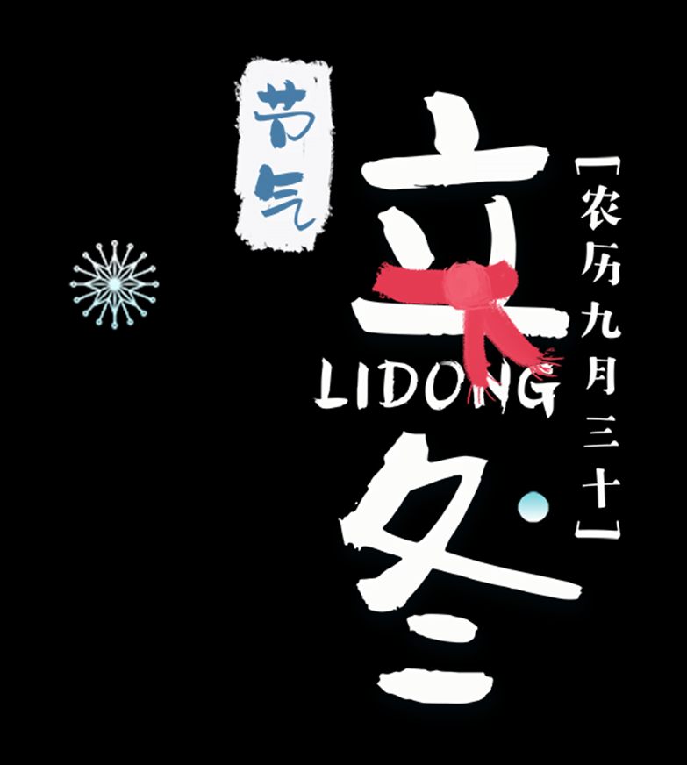

Slide 2
01 立冬节气
目 录
02 立冬气候
03 立冬风俗
04 立冬饮食
05 立冬诗词

Slide 3
第一章
立冬节气

Slide 4
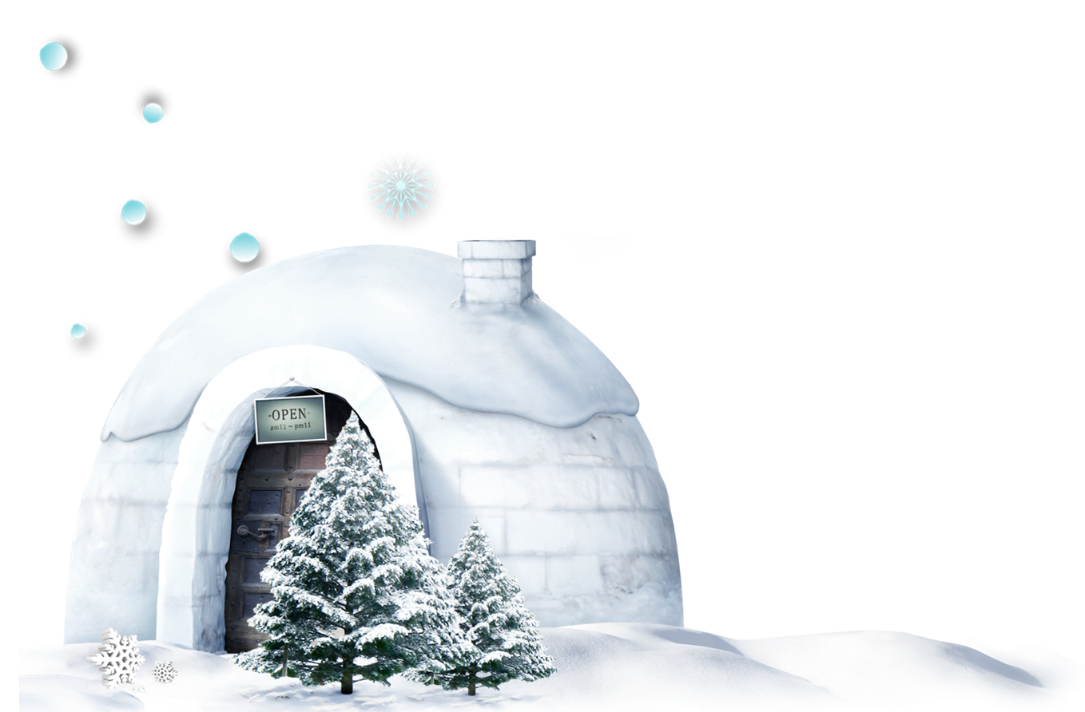
立冬简述
立冬是农历二十四节气中的第十九个，其确定的依据是以太阳到达黄经225度为准。
传统上为冬天的第一个节气。
《月令七十二候集解》说：“立，建始也”，又说：“冬，终也，万物收藏也。”意思是说秋季作物全部收晒完毕，收藏入库，动物也已藏起来准备冬眠。看来，立冬不仅仅代表着冬天的来临。完整地说，立冬是表示冬季开始，万物收藏，归避寒冷的意思。

Slide 5
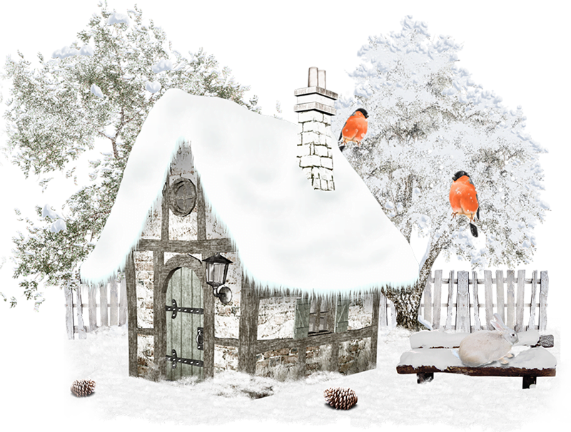
立冬节律
中文名：立冬
属性： 农历二十四节气的十月节令
外文名：Beginning of Winter
太阳位置 ：太阳位于黄经225°
代表寓意：表示冬季开始
时间点： 每年11月6或7或8日
气候特点： 偏北风加大，气温迅速下降,下雪
季 节： 冬季

Slide 6
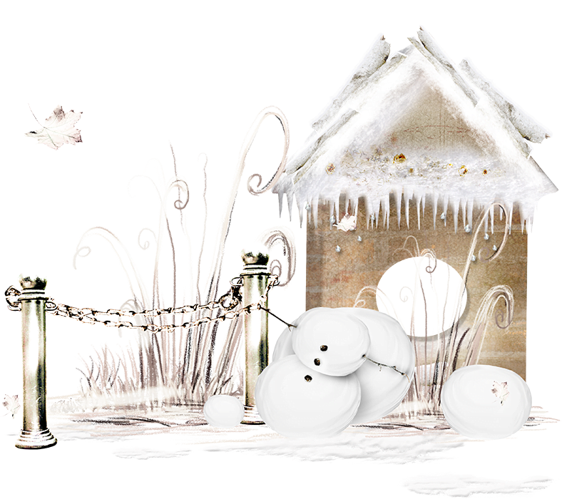
立冬物候
立冬解释
立冬，十月节。立字解见前。冬，终也，万物收藏也。初候，水始冰。水面初凝，未至于坚也。二候，地始冻。土气凝寒，未至于拆。三候，雉入大水为蜃
立冬动物
立冬后，野鸡一类的大鸟便不多见了，而海边却可以看到外壳与野鸡的线条及颜色相似的大蛤。所以古人认为雉到立冬后便变成大蛤了。

Slide 7
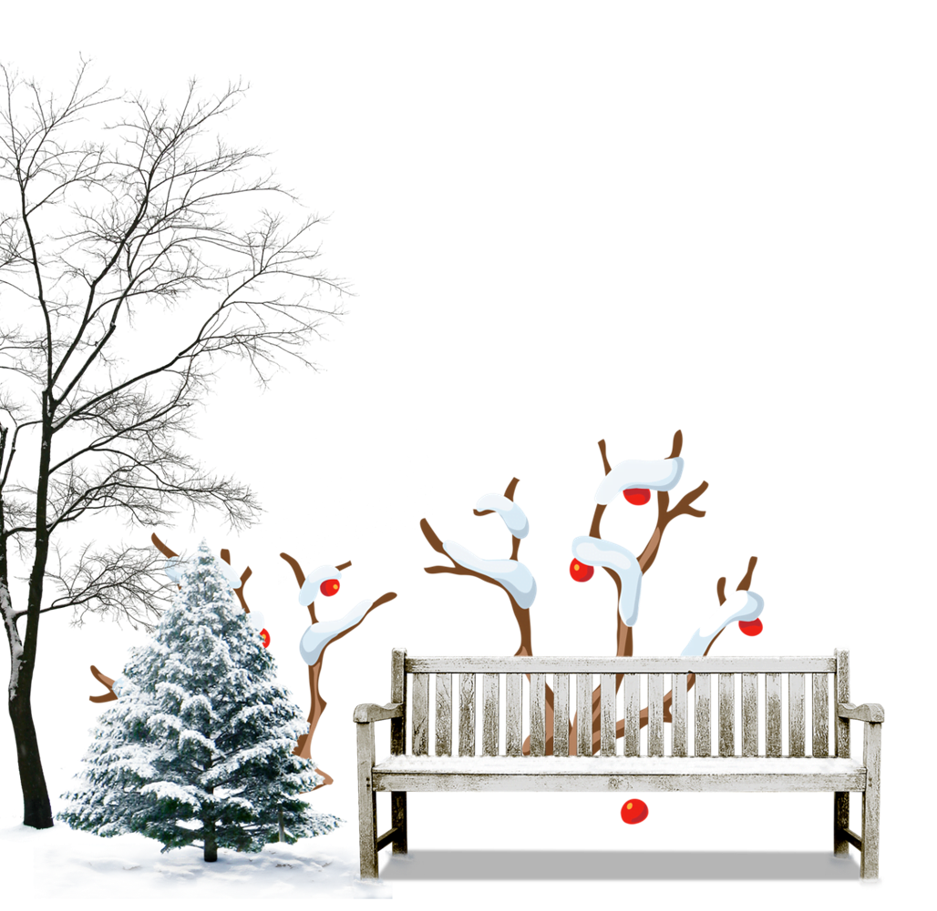
立冬物候
立冬不仅是收获祭祀与丰年宴会隆重举行的时间，也是寒风乍起的季节。有“十月朔”、“秦岁首”、“寒衣节”、“丰收节”等习俗活动。此时，在北方，正是“水结冰，地始冻”的孟冬之月，在南方却是小阳春的天气。
立冬是十月的大节，汉魏时期，这天天子要亲率群臣迎接冬气，对为国捐躯的烈士及其家小进行表彰与抚恤，请死者保护生灵，鼓励民众抵御外敌或恶寇的掠夺与侵袭，在汉族民间有祭祖、饮宴、卜岁等习俗，以时令佳品向祖灵祭祀，以尽为人子孙的义务和责任，祈求上天赐给来岁的丰年，农民自己亦获得饮酒与休息的酬劳。立冬习俗有的改了，也有沿袭至今的。

Slide 8
第二章
立冬气候

Slide 9
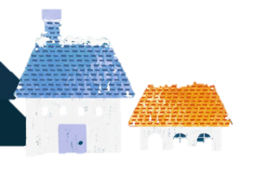
立冬气候
立冬时节，太阳已到达黄经225度，我们所处的北半球获得太阳的辐射量越来越少，但由于此时地表在下半年贮存的热量还有一定的能量，所以一般还不会太冷，但气温逐渐下降。
天文学上把“立冬”作为冬季的开始，按照气候学划分，我国要推迟20天左右才入冬。
不仅十分宜人，对冬作物的生长也十分有利。但是，这时北方冷空气也已具有较强的势力，常频频南侵，有时形成大风、降温并伴有雨雪的寒潮天气。
在晴朗无风之时，常会出现风和日丽、温暖舒适的十月“小阳春”天气。

Slide 10
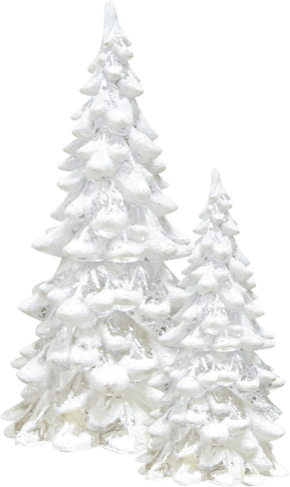
气候特征
气候特征
南北两方温差拉大
带气旋比较活跃
华南南北秋夏两季
入冬深秋易有霜雾
华北初雪降水多样
偏北风多风力加强
气温下降变化明显

Slide 11
气候特征
1
2
3
4
输入文本
输入文本
输入文本
输入文本
输入文本输入文本输入文本
输入文本输入文本输入文本
输入文本输入文本输入文本
输入文本输入文本输入文本

Slide 12
第三章
立冬风俗

Slide 13
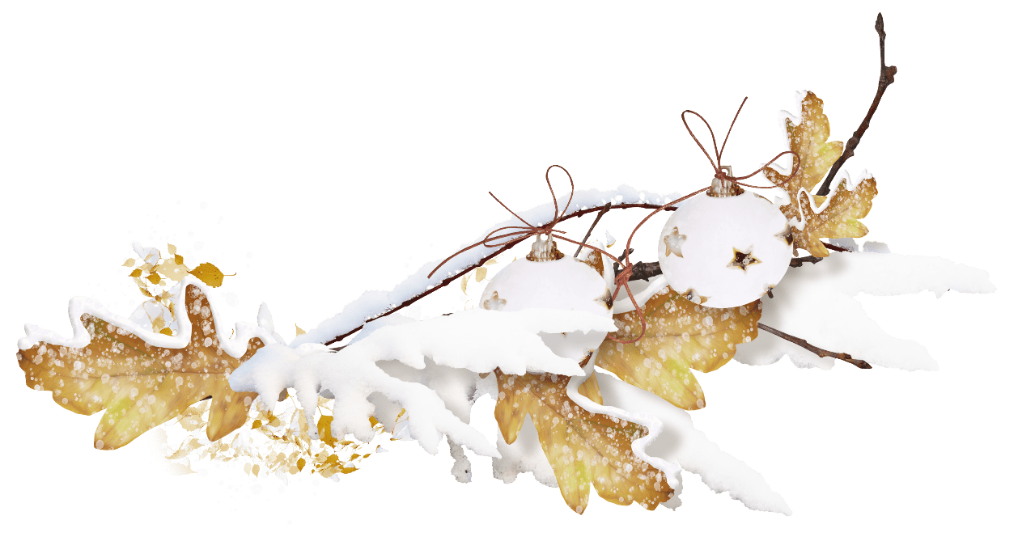
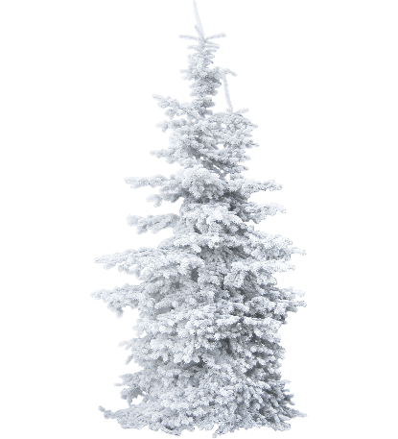
立冬风俗之补冬
介绍二
补冬吃食
补冬风气
立冬后，就意味着今年的冬季正式来临。草木凋零，蛰虫休眠，万物活动趋向休止。人类虽没有冬眠之说，但民间却有立冬补冬的习俗。在南方，人们会吃些滋阴补阳，热量较高的食物，如鸡鸭鱼肉等，有的还会和中药一起煮来增加药补的功效。
介绍一
旧时就有补冬的风气，劳动了一年的人们，利用立冬这一天要休息一下，顺便犒赏一家人一年来的辛苦。有句谚语“立冬补冬，补嘴空”就是最好的比喻，所以每到立冬，各大医院的膏方门诊就开始热起来了。

Slide 14
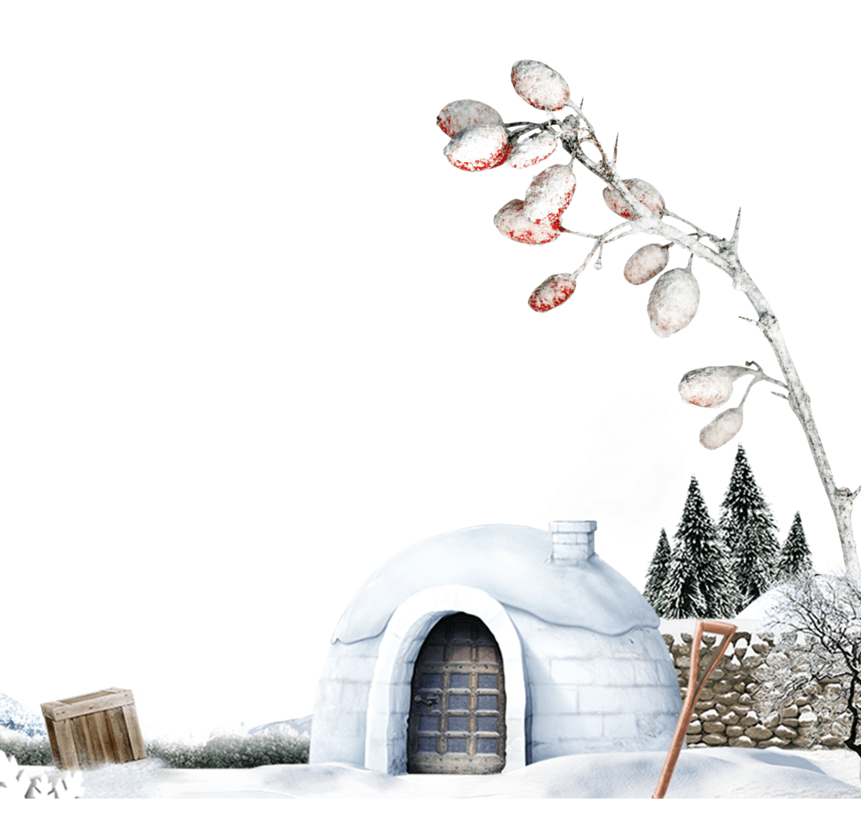
立冬风俗之冬学
冬天夜里最长，而且又是农闲季节，在这个季节办“冬学”是最好的时间。
01.目的
02.训练班
03.普通学习班
冬学非正规教育，有各种性质：如“识字班”，招收成年男女，目的在于扫盲;
“训练班”招收有一定专长的人，进行专业知识训练，培养人材;
“普通学习班”主要提高文化，普及科学技术知识。
冬学的校址，多设在庙宇或公房里。
04.教员
教员主要聘请本村或外村里人承担，适当的给予报酬。

Slide 15
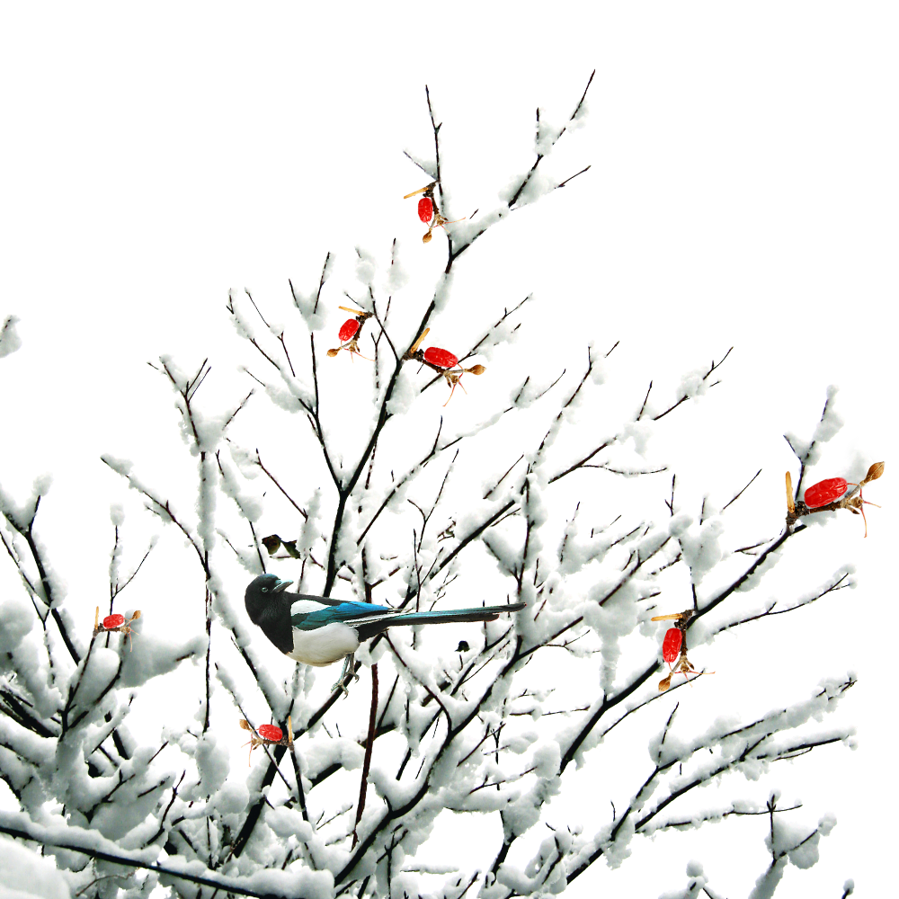
：
立冬风俗之冬泳
在哈尔滨，立冬之日，黑龙江省冬泳协会的健儿横渡松花江，以这种方式迎接冬天的到来。全国冬泳可划分为四个层次区:
层次一
层次二
气温以17℃作为冬泳的起点;
水温以8℃作为冬泳的冷度标志。
层次三
层次四
17℃以下的水温给人以冷感;
低于8℃以下则有冷、麻、强冷刺激的感觉。

Slide 16
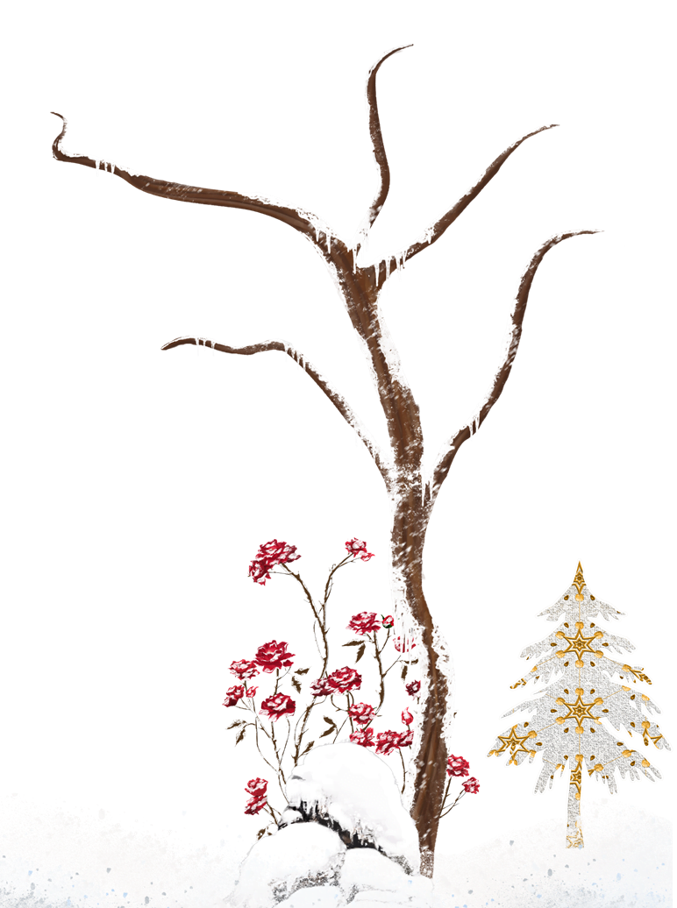
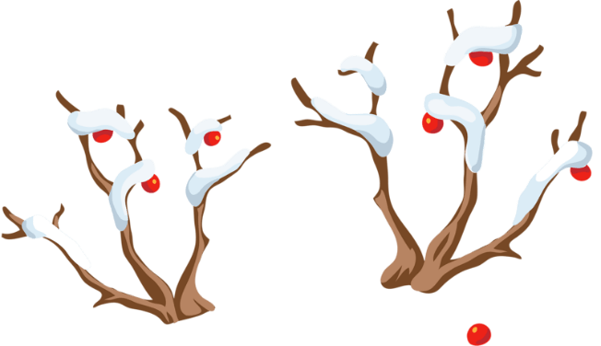
立冬风俗之贺冬
贺冬亦称“拜冬”，在汉代即有此俗。
东汉崔定《四民月令》：“冬至之日进酒肴，贺谒君师耆老，一如正日。”
宋代每逢此日，人们更换新衣，庆贺往来，一如年节。
清代“至日为冬至朝，士大夫家拜贺尊长，又交相出谒。细民男女，亦必更鲜衣以相揖，谓之拜冬”。
民国以来，贺冬的传统风俗，似有简化的趋势。但有些活动，逐渐固定化。

Slide 17
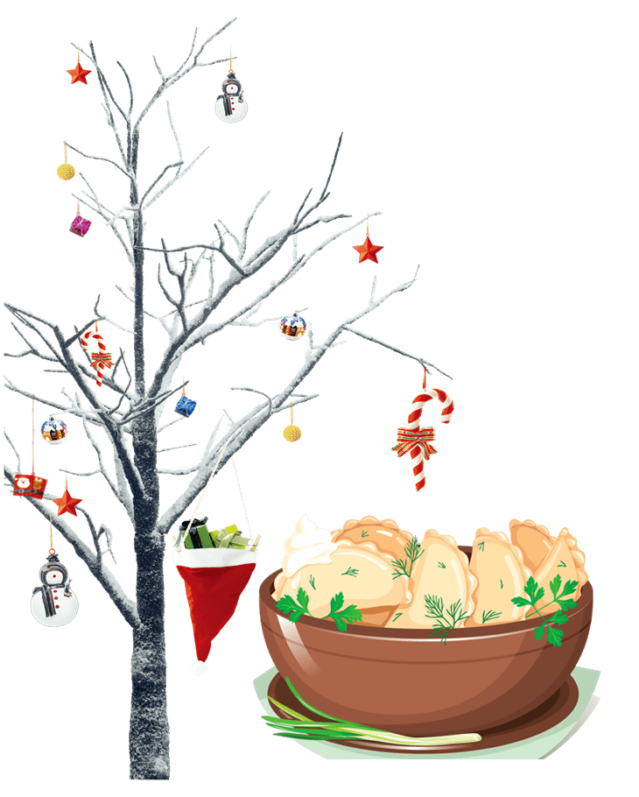
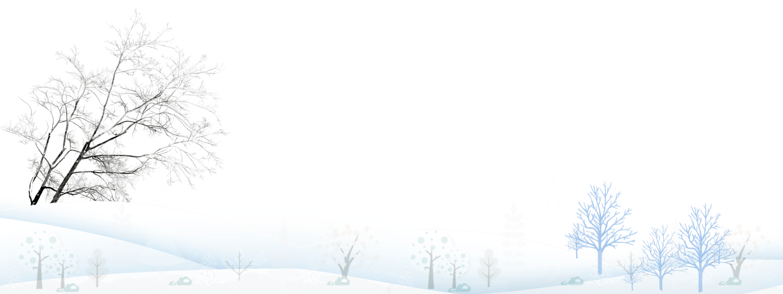
立冬风俗之吃饺子
饺子习俗科普
为什么立冬吃饺子?
饺子的原名据称叫“娇耳”，是我国医圣张仲景首先发明的。他的“祛寒娇耳汤”的故事至今还在我国民间流传着。“立冬不端饺子碗，冻掉耳朵没人管”，立冬意味着冬天的到来，天凉了，耳朵暴露在外边很容易就被冻伤了，因此，吃点长得像耳朵的饺子，补补耳朵，这可是家里人对亲人最贴心的关怀了。
因为饺子是来源于“交子之时”的说法。大年三十是旧年和新年之交，立冬是秋冬季节之交，故“交子之时”的饺子不能不吃。现代人延续着这一古老习俗，立冬之日，各式各样的饺子卖得很火。“好吃不过饺子”，在秋冬之交，饺子当然是最不可少的美食了。在北方地区，尤其是北京、立冬有哪些习俗：天津一带有立冬吃饺子的习俗。

Slide 18
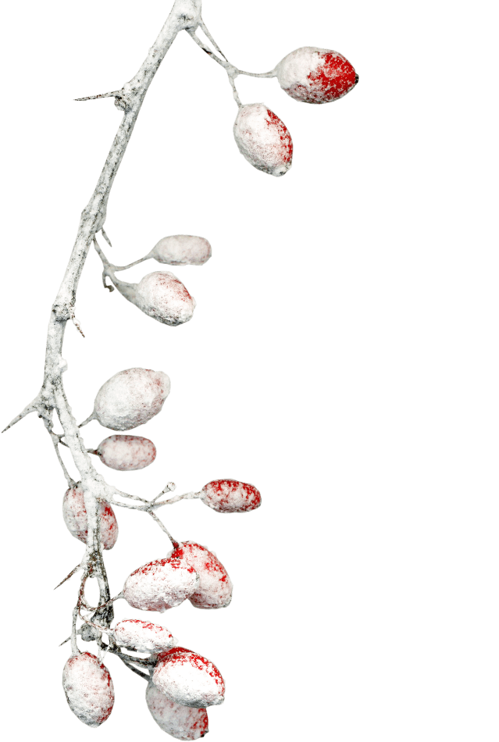
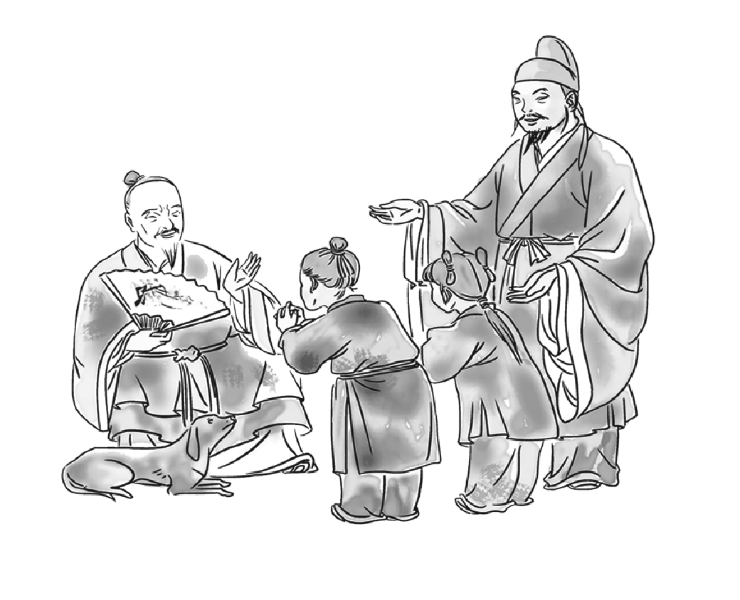
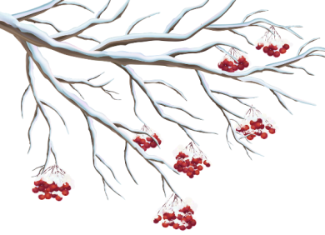
立冬风俗之拜师
冬季里，好多村庄都举行拜师活动，是学生拜望老师的季节。
01
02
拜师介绍
拜师仪程
入冬后城镇乡村学校的学董(学校管理人员)，领上家长和学生，端上方盘(盘中放四碟菜、一壶酒、一只酒杯)，提着果品和点心到学校去慰问老师，叫做“拜师”。
在庭房挂孔子像，上书“大哉至圣先师孔子”。学生在孔子像前行脆拜礼，口念：“孔子，孔子，大哉孔子！孔子以前未有孔子，孔子以后孰如孔子!”然后学生向老师请安，礼毕，学生分头在老师家中做一些家务活。

Slide 19
第四章
立冬饮食

Slide 20
立冬饮食
多吃主食，适当吃羊肉、鹌鹑和海参
02
蛋白质、脂肪和碳水化合物被称为产热营养素。所以，冬季我们要适当增加主食和油脂的摄入，保证优质蛋白质的供应。狗肉、羊肉、牛肉、鸡肉、鹿肉、虾、鸽、鹌鹑、海参等食物中富含蛋白质及脂肪，产热量多，御寒效果最好。
01
吃饺子
为什么立冬吃饺子？因为饺子是来源于“交子之时”的说法。大年三十是旧年和新年之交，立冬是秋冬季节之交，故“交”子之时的饺子不能不吃。人们已经逐渐恢复了这一古老习俗，立冬之日，各式各样的饺子卖得很火。当然冬至那天比如在山东枣庄一带也有喝羊肉汤的习俗。

Slide 21
立冬饮食
海带、紫菜
动物肝脏、胡萝卜
芝麻、葵花子
人体的甲状腺分泌物中有叫甲状腺素，抗冷御寒，而含碘的食物可以促进甲状腺素分泌。含碘丰富的食物是：海带、紫菜、发菜、海蜇、菠菜、大白菜、玉米等。
增加摄入维生素A和维生素C，可增强耐寒能力和对寒冷的适应力，并对血管具有良好的保护作用。
蛋氨酸可以通过转移作用，提供一系列适应寒冷所必需的甲基。如芝麻、葵花子、乳制品、酵母、叶类蔬菜等。

Slide 22
立冬饮食
输入文本
输入文本
输入文本
请在此处输入文本，请在此处输入文本，请在此处输入文本，请在此处输入文本。
请在此处输入文本，请在此处输入文本，请在此处输入文本，请在此处输入文本。
请在此处输入文本，请在此处输入文本，请在此处输入文本，请在此处输入文本。

Slide 23
立冬饮食
1
2
3
4
输入文本
输入文本
输入文本
输入文本
请在此处输入文本，请在此处输入文本，请在此处输入文本，请在此处输入文本。
请在此处输入文本，请在此处输入文本，请在此处输入文本，请在此处输入文本。
请在此处输入文本，请在此处输入文本，请在此处输入文本，请在此处输入文本。
请在此处输入文本，请在此处输入文本，请在此处输入文本，请在此处输入文本。

Slide 24
第五章
立冬诗词

Slide 25
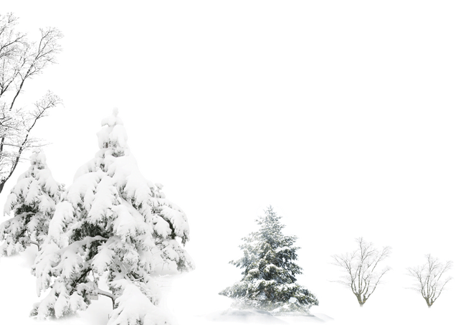
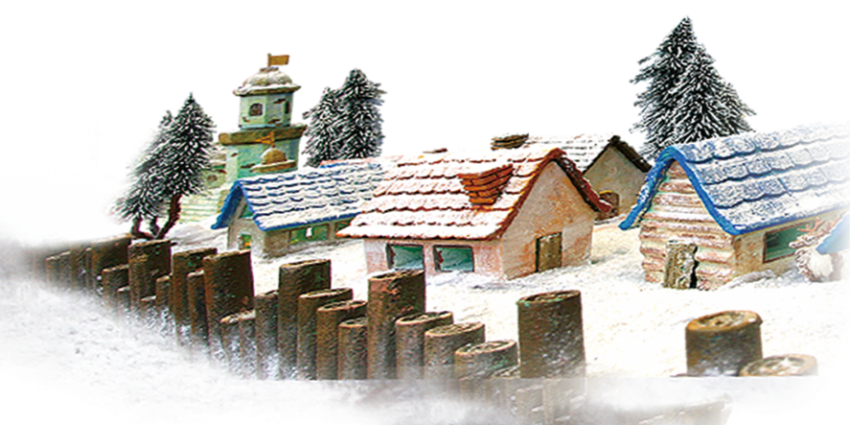
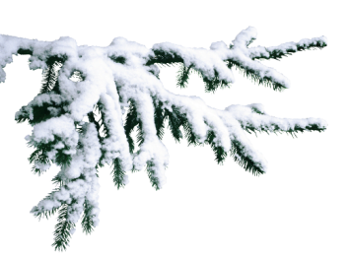
立冬诗词
《立冬前一日对菊有感》
——宋·钱时
昨夜清霜冷絮裯，纷纷红叶满阶头。
园林尽扫西风去，惟有黄花不负秋。
《立冬》
——左河水
北风往复几寒凉，疏木摇空半绿黄。
遍野修堤防旱涝，万家晒物作冬藏。
《立冬即事二首》
——宋·仇远
细雨生寒未有霜，庭前木叶半青黄。
小春此去无多日，何处梅花一绽香。

Slide 26
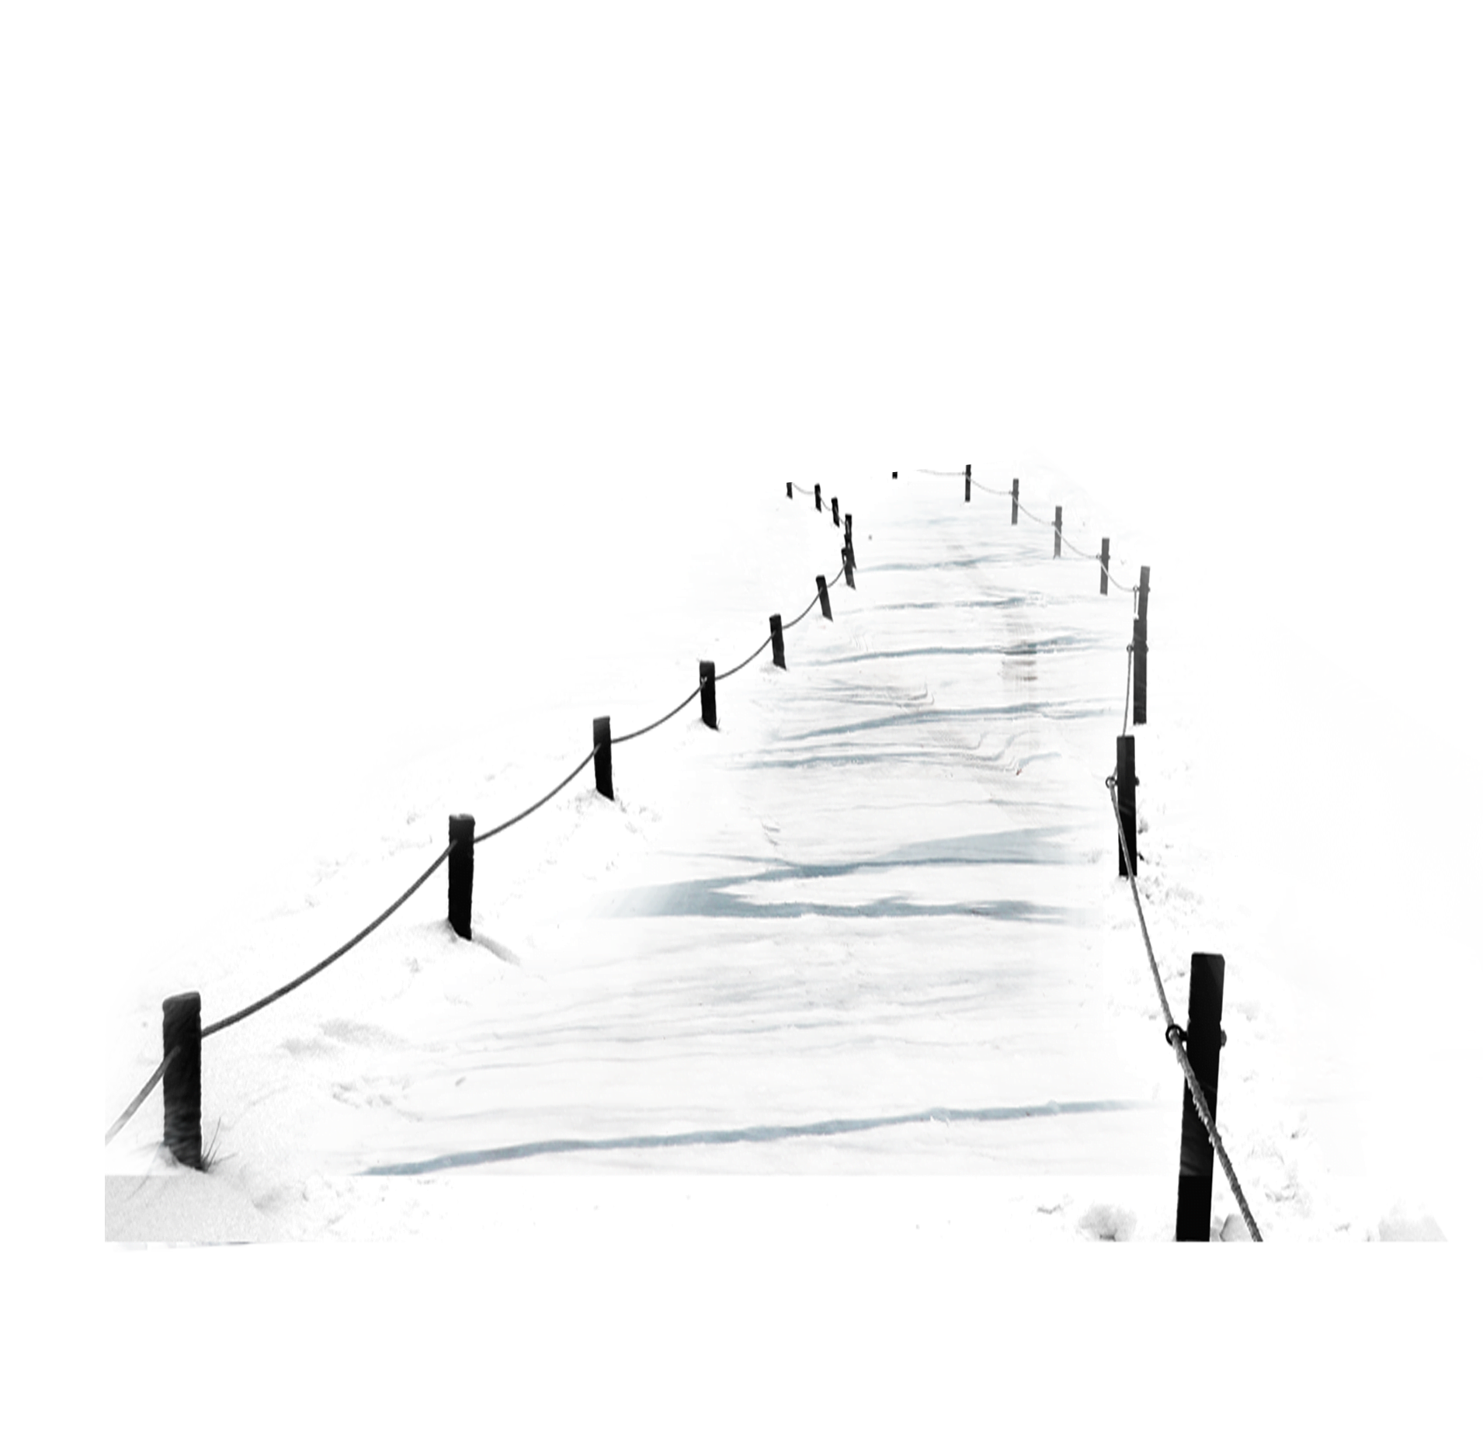
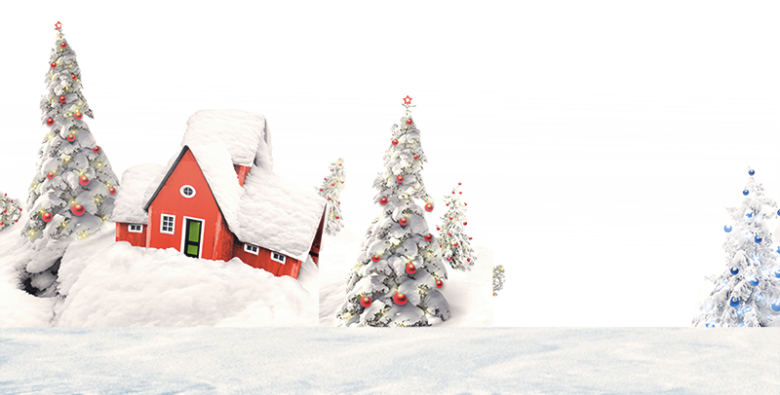
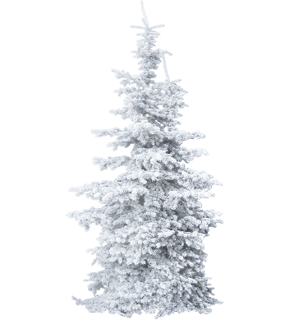
立冬诗词
《立冬》
——紫金霜
落水荷塘满眼枯，西风渐作北风呼。
黄杨倔强尤一色，白桦优柔以半疏。
门尽冷霜能醒骨，窗临残照好读书。
拟约三九吟梅雪，还借自家小火炉。
《立冬日野外行吟》
——宋·释文珦
吟行不惮遥，风景尽堪抄。
天水清相入，秋冬气始交。
饮虹消海曲，宿雁下塘坳。
归去须乘月，松门许夜敲。

Slide 27
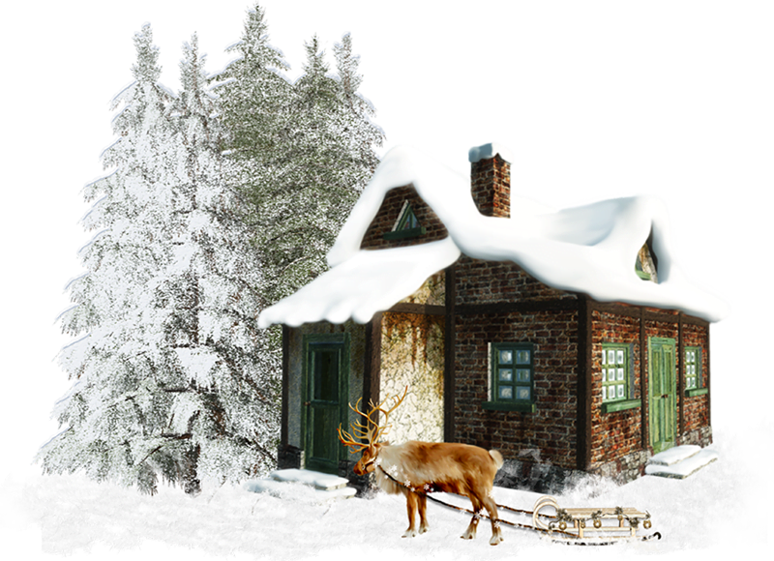
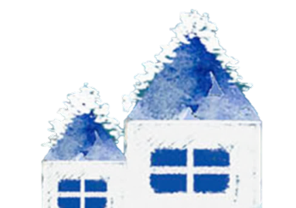
立冬诗词
《立冬》
——明·王稚登
秋风吹尽旧庭柯，黄叶丹枫客里过。
一点禅灯半轮月，今宵寒较昨宵多。
《立冬日作》
——宋·陆游
室小财容膝，墙低仅及肩。
方过授衣月，又遇始裘天。
寸积篝炉炭，铢称布被绵。
平生师陋巷，随处一欣然。

Slide 28
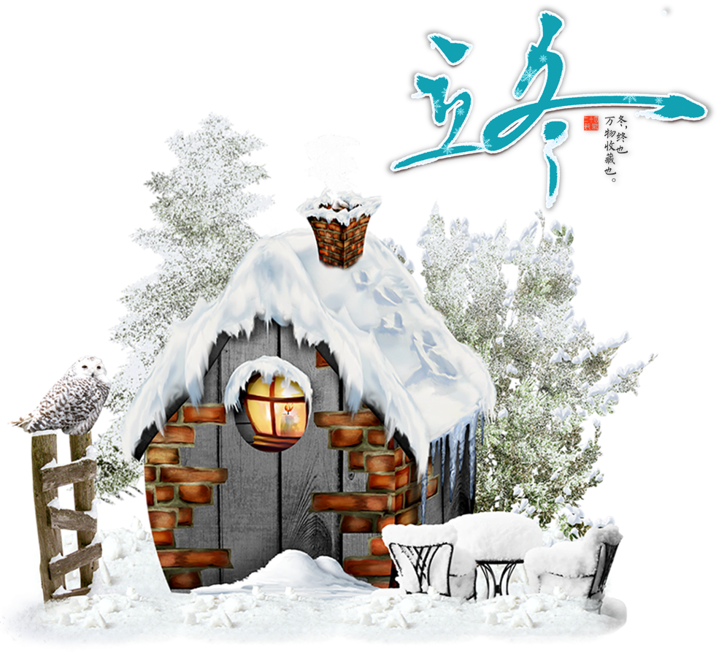
立冬诗词
《立冬闻雷》
——宋·苏辙
阳淫不收敛，半岁苦常燠。
禾黍饲蝗螟，粳稻委平陆。
民饥强扶耒，秋晚麦当宿。
闵然候一雨，霜落水泉缩。
荟蔚山朝隮，滂沱雨翻渎。
经旬势益暴，方冬岁愈蹙。
半夜发春雷，中天转车毂。
老夫睡不寐，稚子起惊哭。
平明视中庭，松菊半摧秃。
潜发枯草萌，乱起蛰虫伏。
薪槱不出市，晨炊午未熟。
首种不入土，春饷难满腹。
书生信古语，洪范有遗牍。
时无中垒君，此意谁当告。

